Slide 1
高精度数控铣床（精雕机）
学习、实践与自主制作

Slide 2
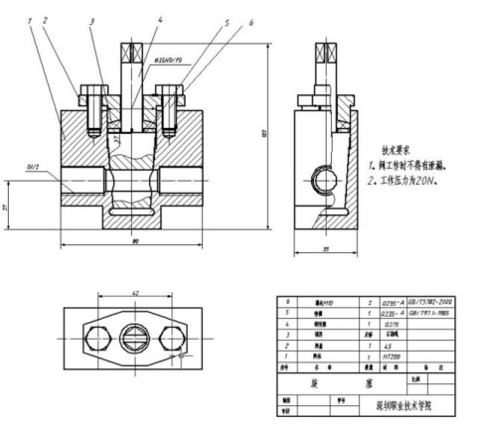
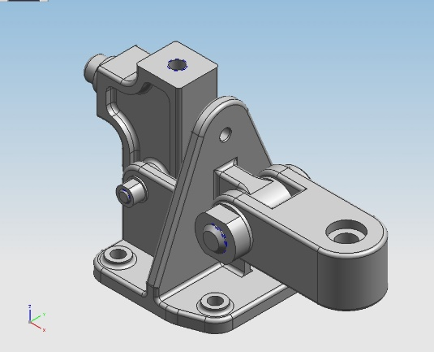
数控加工流程
建立数字模型
编译加工指令
执行加工指令
设计及制图
O0088
N10 G54 G90 G00 X0
Y0 Z30
N20 S500 M03
N30 G81 X-10.0 Y-10.0 Z-3.0 R3 F200
N40 Y10.0
N50 X10.0
N60 Y-10.0
N70 G00 Z30

Slide 3
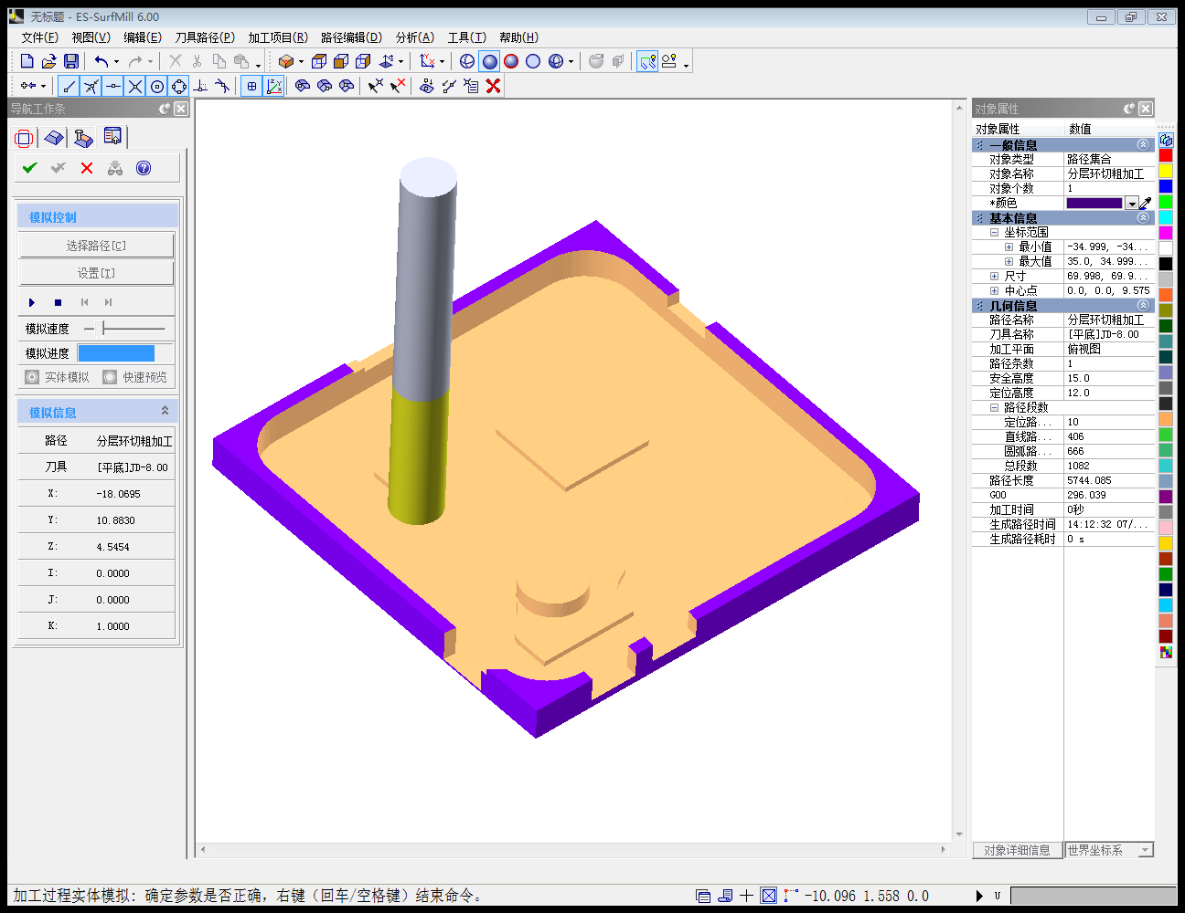
数控铣加工入门常识
数控铣加工是去料加工（把零件以外的不需要的材料去除后产生需要的零件）
毛坯：首先要按照零件的最大轮廓确定毛坯尺寸，同时要兼顾装卡位置，必要时加大毛坯尺寸；
主轴转速：根据不同材料以及不同直径刀具要调整主轴转速，一般刀具直径越小需要主轴转速越高，主轴转速越高则表面粗糙度越低，但刀具寿命会降低，双色板一般用15000转/分钟；
进给量：进给量的设定决定了表面粗糙度的高低和刀具的寿命，同时也决定加工时间的长短；
切削深度：精雕加工切深不可以大于0.5mm
加工分类
区域加工：常用于加工内腔或凹槽等形状
轮廓切割：常用于加工外形轮廓
单线切割：常用于加工图案，刻字等
孔的加工：可分为钻孔、扩孔和螺纹孔加工
多轴侧铣加工：4-5轴加工方法，可加工空间
曲面或雕像

Slide 4
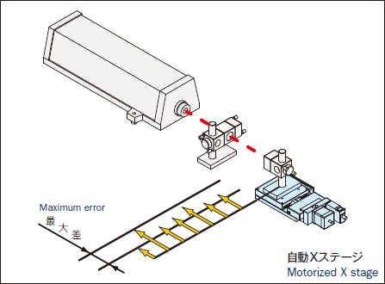
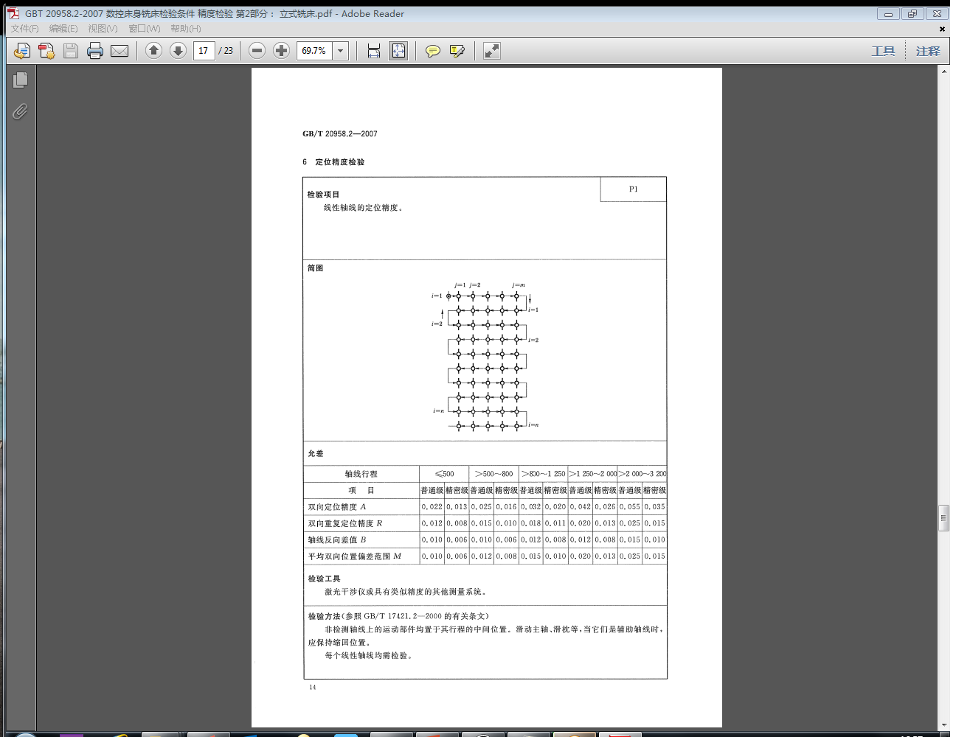
精雕机——高性能高精度数控铣床
主轴高转速
可达20000转/分
电主轴：特点是转速高，精度高；但径向受力有限
重复定位精度高
可达0.005mm，即5μm
高于国家标准GB/T 20958.2–2007的要求
轴线行程500mm以下，精密级立铣床重复定位精度为0.008mm
轴线行程500-800mm，精密级立铣床重复定位精度为0.010mm
全数字控制，便于进行企业数字化管理
主控机为定制的Windows XP系统
具备网络接口，利于部署远程控制系统
三轴数控加工
有X、Y、Z三个自由度运动，由这三个轴执行加工指令（G代码）控制
铣刀的切削路径，完成加工。
*图片资料来源：http://www.kohzuchina.com/technology/inspection-system/repeatability/
Notes:
重复定位精度是指机床滑板或大拖板在一定距离范围内（一般为200-300mm）往复运动7次千分表或激光干涉仪检测的精度。
重复定位精度受伺服系统特性、进给系统的间隙与刚性以及摩擦特性等因素的影响，一般情况下，重复定位精度是呈正态分布的偶然性误差，它影响一批零件加工的一致性，是一个非常重要的精度指标。
http://baike.baidu.com/view/1804409.htm

Slide 5
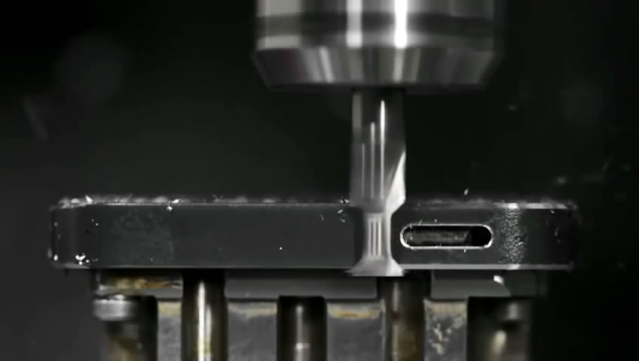
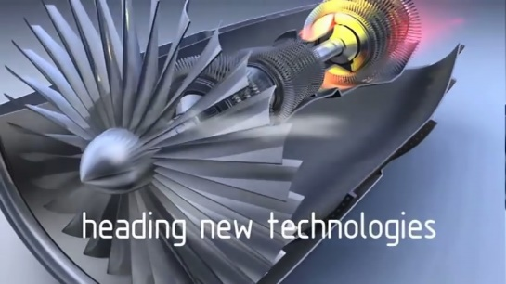
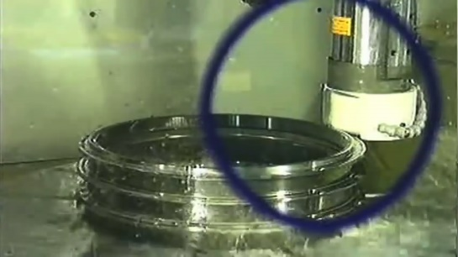
身边的精密加工产品
iPhone 5 加工制作——三轴精雕机床加工【视频】
眼镜框架——五轴精雕机床加工【视频】
人工膝关节、乐器——五轴精雕机床加工
涡轮叶片等航空部品部件——五轴精雕机床加工（海外）【视频】
*图片资料来源：http://www.apple.com

Slide 6

精雕机结构及原理（以北京精雕Carver600TE_A12E为例）
服务器
~10000rpm
20-20000rpm
旋转主轴
JD50
数控系统
伞式刀库
三自由度加工区
1-12把刀具
0.005mm
主轴制冷机
对刀仪
冷却液箱

Slide 7
精雕加工示范
精雕细琢，从安全开始……

Slide 8
基本操作流程（日常标准操作流程）
机床外部橙红色旋钮电源上电
开启电脑
打开Main程序
回参考点，按ALL，按主轴定向，按刀库回零（600型）
启动气压密封
主轴预热（每天早上开机时运行约30分钟）
装卡工件
分中、定Z轴
对刀
运行程序

Slide 9
安全使用规范
开机主轴预热，必须带刀柄，如刀柄上没有装卡刀具则必须要将刀柄盖取下，
以免飞出伤人。
主轴运转时，操作台推拉门必须关闭！
以下情形可开门操作：
分中、定位时，主轴停转情况下
手轮试切时
必须养成先试切再运行的好习惯
执行程序或执行MDI指令时，必须先进行手轮试切，再点击取消试程序自动运行

Slide 10
安全操作须知
主轴运转时，操作台推拉门必须关闭！
以下情形可开门操作：
分中、定位时，主轴停转情况下
必须先试切再运行
执行程序或执行MDI指令时，必须先进行手轮试切
观察加工位置正确、程序运行正常后，再取消手轮试切使程序自动运行
装卡材料时一定要牢固，必须做到“装实、装正、装平”
严禁在材料悬空的地方进行加工
加工金属时必须加切削液，切削液必须冲到刀具上；加工塑料时必须气冷排屑
加工过程中严禁伏在加工区域进行观察，严禁用手直接触碰加工表面。谨防异物入眼及高温烫伤！
请监督身边的每一个人，包括教师，一旦出现违反规程的操作及时指出

Slide 11


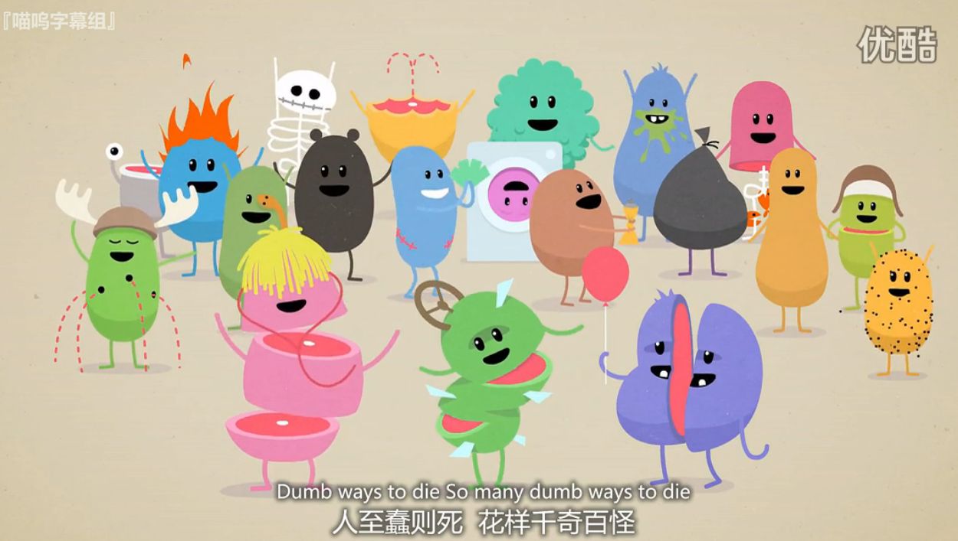
安全操作须知
1. 正确穿着防护服
Stick to this and don’t try those dumb ways to die…
不能穿短裤，不能穿凉鞋，头发较长的
同学必须戴工作帽，没戴眼镜的同学必
须戴防护镜。

Slide 12
精雕机加工流程——设计及加工指令编译
数字建模
用标准数字模型的格式描述出需要加工的实体
选择合适的软件进行建模（模型转译可能会出错，因此制图及指令编译尽量使用同一套软件）
建模完成后，必须将图形聚中（变换菜单-图形聚中），从而与机床标定的零件坐标保持一致
编译加工指令
按照指定参数，将数字模型编译成机床实际加工过程的指令
主要参数
加工方式 及 选用刀具
刀路重叠 及 加工余量
主轴转速 及 进给量
吃刀深度 等
生成加工路径时需要在机床设置信息里选择JD50系统，并取消输出样条
【延伸知识】
数字化建模是当今最常用的加工辅助工具。通过CAD、CAM系统，配合实际制造，可以实现精确的工件加工定义、加工仿真、虚拟装配等。

Slide 13
精雕机加工流程——机床执行加工指令
数据传输
将ENG文件拷贝到现场电脑的共享文件夹里
在精雕机上打开远程共享文件夹中的程序文件
机床初始化配置
回参考点
主轴定向
刀库回零（600机型）
工件装卡
工件位置确定——矩形（圆形）分中
标定起始加工表面——Z平面
对刀（对于加工过程中使用2把或以上刀具的程序）
调用、核对、执行程序
试切、加工、完成加工并卸载工件
【延伸知识】
分布式数控系统DNC是一种利用网络技术进行大规模生产现场管理的手段，在现代制造企业中广泛使用。

Slide 14
欲知更多……
……请踊跃提问！

Slide 15
附录

